Slide 1
Esterel de A à Z 6. Exec, vérification formelle, HipHop.js
Gérard Berry
Collège de France
Chaire Algorithmes, machines et langages
Cours du 28 mars 2018
Précédé du séminaire de Lionel Rieg
gerard.berry@college-de-france.fr
http://www-sop.inria.fr/members/Gerard.Berry

Slide 2
Vérification par abstraction d’automates
Travaille sur les automates explicites (option –A)
Abstraction des données et de signaux, réduction par bisimulation observationnelle (cf cours du )
Systèmes :
Auto (R. de Simone, D. Vergamini) : calcul efficace des réductions
Autograph (V. Roy) : dessin interactif des automates réduits
(Auto et Autograph ont eu bien d’autres applications)
Très utile, mais limité par le risque d’explosion des automates
Plus récents : UPPAAL (c. 30/03/2016), CADP (c. 06/04/2016)

Slide 3
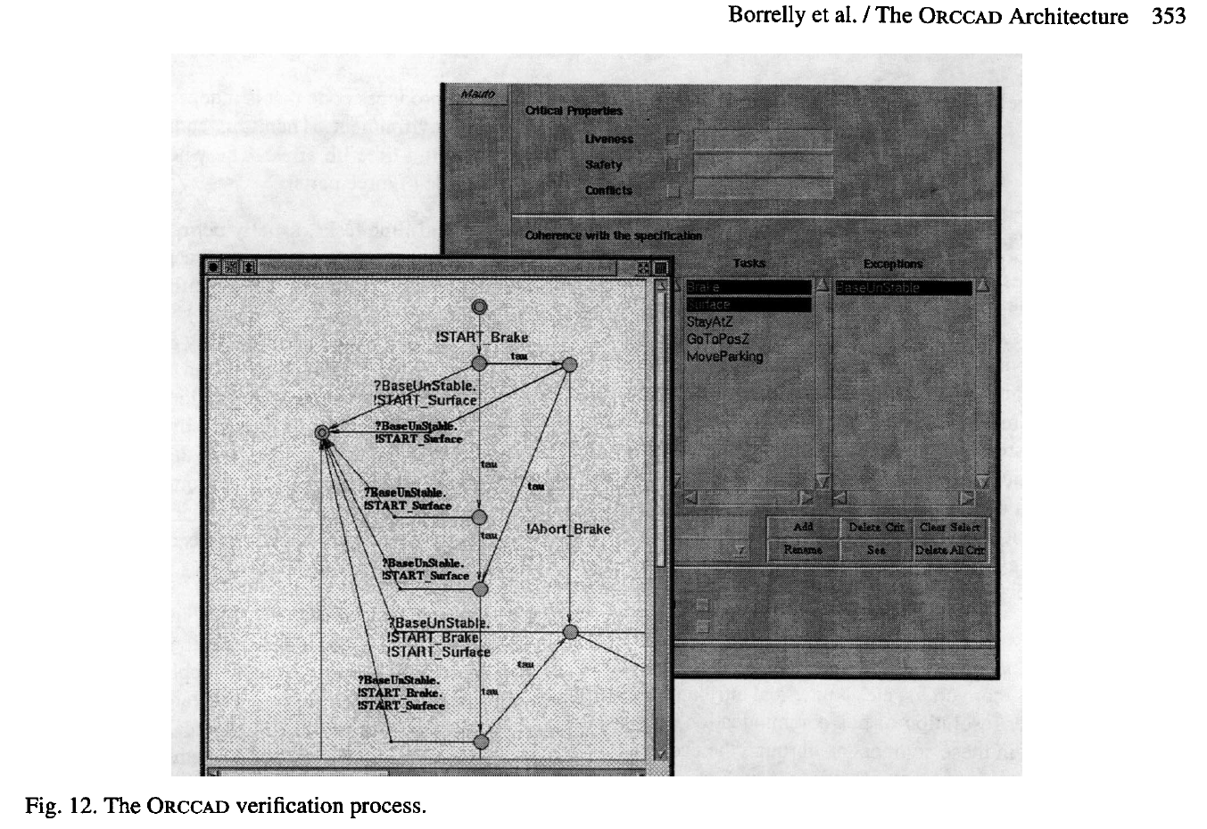
Exemple : robotique en ORRCAD

Slide 4
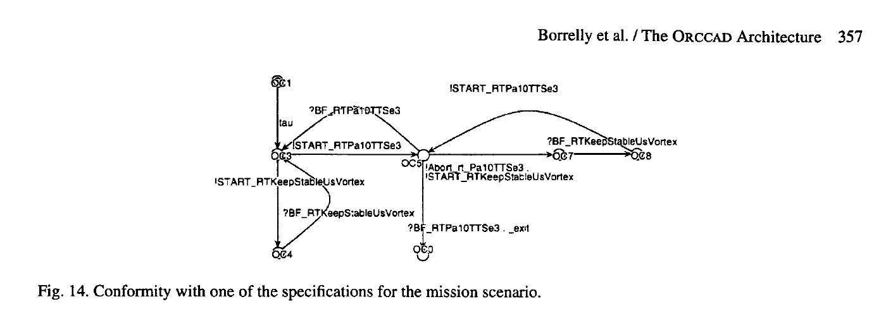
Exemple : robotique en ORRCAD
The International Journal
of Robotics Research,
April 1st, 1998

Slide 5
Vérification booléenne par BDDs
Très utile, même si elle ne traite pas les données
Utilisée en grand par Dassault Aviation et d’autres en logiciel, puis pour les circuits de contrôle (Intel, T.I., etc.)
Fondée surtout sur le package de BDD TiGeR (O. Coudert, J-C. Madre et H. Touati) et développée par A. Bouali
Principe : calcul des états atteignables, après abstraction éventuelles selon les propriétés à prouver
Calcul de contre-exemples par exploration inverse de l’espace d’états
Utilité majeure aussi dans la génération de tests,
par contre-exemples à des propriétés évidemment fausses
Ascenseur :
Il est impossible de visiter tous les étages et d’y ouvrir la porte

Slide 6
2. Calcul des états accessibles (RSS) (voir cours du 21 mars 2018)
V
I
O
C
C_{R}
R
contre-exemple
R₀ = 0
R₁ = R₀⋃C_{R}(R₀,V)
...
R_{i+1} = R_{i}⋃C_{R}(R_{i},V)
…
R_{n+1} = R_{n}⋃C_{R}(R_{n},V)
A chaque étape,
utiliser R_{i} et V comme
simplifieurs pour C_{R}
= R_{n}
⟹ RSS=R_{n}

Slide 7
Bounded Model Checking en SAT / SMT
Principe du Bounded Model Checking (BMC)
construire une formule SAT (contrôle) ou SMT (contrôle + données) par dépliement progressif de l’espace d’états
→ états accessibles en 1, 2, 3, … transitions
détecte toutes les erreurs, mais on ne sait pas quand…
des méthodes récentes incorporent la recherche automatique de propriétés inductives pour la preuve totale
Pour Esterel v7 : vérifieur SAT / SMT Prover SL
de Prover Technologies (G. Stålmark)

Slide 8
L’ascenseur en Esterel v7
data SizeData :
constant N : integer = 4;
end data
interface TimerIntf :
output StartTimer ;
input TimerExpired ;
end interface
interface ElevatorEngineIntf :
output Start ;
output Up;
output Down ;
output Stop ;
input CabinStopped ;
end interface
// This interface comprises the sensors that tell the cabin is reaching a floor.
interface FloorSensorIntf :
data SizeData ;
input ReachingFloor [N];
end interface

Slide 9
interface CabinIntf :
// user door control buttons
input DoorOpen ;
input DoorClose ;
// the sensor unit that signals traversal of door ( light cell ) and shocks
input DoorSensor ;
// the sensors that signals proper door opening and closing
input DoorIsOpen ;
input DoorIsClosed ;
// basic input relations
input relation DoorIsClosed # DoorSensor ;
input relation DoorIsClosed # DoorOpen ; // Alfred de Musset
// commands to drive door opening and closing motors
output OpenDoorMotorOn ;
output OpenDoorMotorOff ;
output CloseDoorMotorOn ;
output CloseDoorMotorOff ;
end interface

Slide 10
interface ButtonsAndLightsIntf :
data SizeData ;
input CabinCall [N]; // numbered buttons in the cabin
input UpCall [N]; // up buttons at floors (fake one at floor N -1)
input DownCall [N]; // down buttons at floors (fake one at floor 0)
output CurrentUp ; // up arrows at floors and in cabin
output CurrentDown ; // down arrows at floors and in cabin
output CurrentFloor [N]; // to light up current floor number (one-hot array )
output StoppedAtFloor [N]; // triggers a bell at floor
output PendingCabinCall [N]; // sent to the cabin floor button lights
output PendingUpCall [N]; // sent to floor up button lights
output PendingDownCall [N]; // sent to floor down button lights
output PendingCall [N]; // some pending call at floor N
end interface

Slide 11
module Cabin :
extends TimerIntf ;
extends CabinIntf ;
input CabinStopped ; // the signal that tells the elevator is stopped
loop
trap Done in
loop
emit OpenDoorMotorOn ;
await DoorIsOpen ;
emit OpenDoorMotorOff ;
abort
finalize
emit StartTimer ;
await TimerExpired or DoorClose ;
emit CloseDoorMotorOn ;
await DoorIsClosed ;
exit Done
with
emit CloseDoorMotorOff ;
end finalize
when DoorOpen or DoorSensor
end loop
end trap;
await CabinStopped
end loop
end module

Slide 12
module CallHandler :
data SizeData ;
extends ButtonsAndLightsIntf ;
extends ElevatorEngineIntf ;
extends FloorSensorIntf ;
input DoorIsClosed ; // from cabin
signal CallToGoUp , CallToGoDown in
<compute current floor and decide whether to stop >
||
<compute StoppedAtFloor [i] for each floor i>
||
<compute pending calls >
||
<compute calls to go up or down >
||
<compute CurrentUp or CurrentDown directions >
||
<start motor in appropriate direction >
||
<internal consistency assertions >
end signal
end module

Slide 13
<compute current floor and decide whether to stop>
emit CurrentFloor [1];
always
signal ReachingSomeFloor in
for i < N dopar
if ReachingFloor [i] then
emit ReachingSomeFloor ;
// set current floor i; automatically resets previous current floor
emit CurrentFloor [i];
// we have to stop if we are moving in a direction and
// either there is a floor call for the same direction at this floor
// or there is no more call at further floors in the same direction
// warning : we have to take pre( CurrentUp ) because CurrentUp
// is reset in the instant if there is no call up
if ((pre(CurrentUp ) and (PendingUpCall [i] or not CallToGoUp))
or (pre(CurrentDown ) and ( PendingDownCall [i] or not CallToGoDown)))
then
emit Stop
end
else
// not reaching floor i , we simply need to cancel potential current
// floor emission if some other floor has just been reached .
emit CurrentFloor [i] <= pre( CurrentFloor [i]) and not ReachingSomeFloor
end if
end for
end signal
end always

Slide 14
<compute StoppedAtFloor [i] for each floor i>
weak abort
sustain StoppedAtFloor [1]
when Start ;
for i < N dopar
loop
await ReachingFloor [i] and Stop ;
await CabinStopped ;
weak abort
sustain StoppedAtFloor [i]
when Start
end loop
end for

Slide 15
<compute pending calls >
for i < N dopar
always
if (not StoppedAtFloor [i]) then
emit {
PendingCabinCall [i] <= CabinCall [i] or pre(PendingCabinCall [i]),
PendingUpCall [i] <= UpCall [i] or pre(PendingUpCall [i]),
PendingDownCall [i] <= DownCall [i] or pre( PendingDownCall [i]),
PendingCall [i] = PendingCabinCall [i]
or PendingUpCall [i] or PendingDownCall [i],
}
end if
end always
end for

Slide 16
<compute calls to go up or down >
signal AuxUpFloor [N], AuxCallToGoUp [N] in
sustain {
seq {
for i < N -1 doup
AuxUpFloor [i+1] <= CurrentFloor [i] or AuxUpFloor [i],
AuxCallToGoUp [i+1] <= (PendingCall [i+1] and AuxUpFloor [i+1])
or AuxCallToGoUp [i]
end for
},
CallToGoUp <= AuxCallToGoUp [N -1]
}
end signal
||
// computing whether there is a call for going down
// Warning : this code uses a combinational down carry chain
signal AuxDownFloor [N], AuxCallToGoDown [N] in
sustain {
seq {
for i < N -1 dodown
AuxDownFloor [i] <= CurrentFloor [i+1] or AuxDownFloor [i+1] ,
AuxCallToGoDown [i] <= (PendingCall [i] and AuxDownFloor [i])
or AuxCallToGoDown [i+1]
end for
},
CallToGoDown <= AuxCallToGoDown [0]
}
end signal

Slide 17
<compute CurrentUp or CurrentDown directions >
loop
await
case immediate CallToGoUp do
abort
sustain CurrentUp
when not CallToGoUp
case immediate CallToGoDown do
abort
sustain CurrentDown
when not CallToGoUp
end await
end loop

Slide 18
<start motor in appropriate direction >
loop
await StartOK ;
await immediate CallToGoUp or CallToGoDown ;
emit Start ;
if
case pre(CurrentUp) and CallToGoUp do
emit Up
case pre(CurrentDown ) and CallToGoDown do
emit Down
case CallToGoUp do
emit Up
case CallToGoDown do
emit Down
end if
end loop

Slide 19
Assertions de cohérence interne
sustain {
// there is always a direction given at start time
assert SomeDirection = Start => (Up or Down),
// always start up at bottom floor
assert NoBottomCrash = (StoppedAtFloor [0] and Start ) => Up ,
// always start down at top floor
assert NoTopCrash = (StoppedAtFloor [N -1] and Start ) => Down ,
// tell stopped at only one floor at a time (as is, not parametric in N)
assert StopOK = StoppedAtFloor [0] # StoppedAtFloor [1]
# StoppedAtFloor [2] # StoppedAtFloor [3]
}

Slide 20
Vérification par observateurs (N. Halbwachs)
OK
E
Env
Prog
Obs
BUG
Pour toutes les séquences d’entrée OK,
l’observateur n’émet jamais BUG

Slide 21
Assertion temporelle : l’ascenseur ne voyage pas la porte ouverte
signal Running in
loop
await Start ;
abort
sustain Running
when CabinStopped
end loop
||
loop
await OpenDoorMotorOn ;
abort
sustain assert DoorOpenedWhenMovingBug if Running
when DoorIsClosed
end loop
end signal

Slide 22
Définition de l’environnement
Mais l’ascenseur n’évolue pas dans un environnement physique quelconque !
⟹ caractérisation de l’environnement,
indispensable pour vérifier les propriétés et
produire des contre-exemples pertinents
en réduisant les entrées et l’espace d’états
La caractérisation de l’environnement est
souvent longue et délicate !
… mais elle nous en apprend beaucoup

Slide 23
Contraintes d’environnement de l’ascenseur
trap Bad in
always
// no up call button at top floor
if UpCall [N-1] then exit Bad end
||
// no down call button at bottom floor
if DownCall [0] then exit Bad end
||
// elevator is at most at one floor at a time
if not ( ReachingFloor [0]
# ReachingFloor [1]
# ReachingFloor [2]
# ReachingFloor [3] ) then
exit Bad
end if
||
// A door must be open or closed ( Musset )
if not ( DoorIsOpen # DoorIsClosed ) then
exit Bad
end if
end always
peut mieux faire !

Slide 24
Contraintes d’environnement de l’ascenseur
||
// at most one TimerExpired after StartTimer
abort
every immediate TimerExpired do exit Bad end
when StartTimer ;
loop
if TimerExpired then exit Bad end;
await TimerExpired ;
every TimerExpired do exit end
each StartTimer
||
// at most one CabinStopped with one tick to react
loop
weak abort
every immediate CabinStopped do exit Bad end
when Stop ;
await CabinStopped ;
pause
end loop

Slide 25
Contraintes d’environnement de l’ascenseur
||
signal ReachingSomeFloor , ShiftedCurrentFloor [N+3] ,
MovingUp , MovingDown in
sustain {
for i < N dopar
ReachingSomeFloor <= ReachingFloor [i]
end for
}
||
// cannot reach a floor between Stop and Start
loop
weak abort
every ReachingSomeFloor do exit Bad end
when Start ;
await Stop
end loop

Slide 26
Contraintes d’environnement de l’ascenseur
||
signal ReachingSomeFloor , ShiftedCurrentFloor [N+3] ,
MovingUp , MovingDown in
…
||
// when at floor i , the next floor is necessarily i+1 or i-1
loop
abort
sustain {
for i < N do
ShiftedCurrentFloor [i+1] <= pre( ShiftedCurrentFloor [i+1])
end for
}
when immediate ReachingSomeFloor ;
emit {
for i < N do
ShiftedCurrentFloor [i +1] <= ReachingFloor [i]
end for
};
pause
end loop

Slide 27
Contraintes d’environnement de l’ascenseur
||
signal ReachingSomeFloor , ShiftedCurrentFloor [N+3] ,
MovingUp , MovingDown in
…
||
loop
await Start ;
weak abort
if
case Up do sustain MovingUp
case Down do sustain MovingDown
default do emit Ignore
end if
when Stop
end loop

Slide 28
Contraintes d’environnement de l’ascenseur
||
signal …
||
emit ShiftedCurrentFloor [2] ;
weak abort
every immediate ReachingSomeFloor do exit Bad end
when Start ;
loop
await ReachingSomeFloor ;
for i<N dopar
if ReachingFloor [i] then
if MovingUp and not pre(ShiftedCurrentFloor [i]) then
exit Bad
end if ;
if MovingDown and not pre(ShiftedCurrentFloor [i+2]) then
exit Bad
end if ;
end if
end for
end loop
end signal
handle Bad do
emit Ignore
end trap
end module

Slide 29
Agenda
1. La vérification formelle en Esterel
2. Interfacer le code généré et le simuler

Slide 30
Comment exécuter un programme Esterel
En circuits : engendrer du Verilog, utiliser une CAO standard
En logiciel : plusieurs manières équivalentes d’engendrer un code C (ou C++, etc.), et plusieurs façons de l’intégrer dans du code plus général
principe : définir des fonctions associées aux sorties, donner les entrées, appeler la fonction de réaction
pas de contrainte spécifique sur quand et comment
mais une contrainte absolue : l’exécution du code de la fonction de réaction doit être atomique.
en particulier, les valeurs des entrées doivent rester constantes pendant toute la réaction

Slide 31
Exemple pour ABRO
void ABRO_O_O () {
printf(”O emitted\n”);
}
void main () {
ABRO_reset (); // ABRO initialization
ABRO (); // empty tick
ABRO_I_A (); // input A
ABRO_I_B (); // input B, same instant
ABRO (); // tick, emits O
ABRO_I_R (); // input R, reset
}
BLEU : à définir par l’utilisateur
MARRON : défini par le compilateur Esterel

Slide 32
Simuler un programme Esterel
Seule chose à définir : les types et fonctions de données
Trois types de simulation :
textuelle : entrée des signaux au terminal ou par fichier
textuelle : traçage optionnel des signaux, variables, etc.
graphique : xes, Esterel Studio
textuelle : entrées par clics, sorties visuelles
animation colorée du code source
mixte : magnétophone dans les simulateurs graphiques mixte : lisant et écrivant les formats textuels
Usage : debugging, non-régression,
exécution des tests engendrés automatiquement,
visulalisation des contre-exemples de vérification

Slide 33
Agenda
1. La vérification formelle en Esterel
2. Interfacer le code généré et le simuler
3. Exec : contrôle d’activités asynchrones

Slide 34
L’instruction Exec
Idée : appeler des fonctions (ou tâches) exécutées de façon asynchrone
Attendre leur retour pour terminer au sens d’Esterel, lors d’un instant suivant
Les suspendre ou les tuer si l’instruction exec est suspendue ou tuée par Esterel suspend, abort, exit, etc.
Usage : calculs longs, appels réseaux,
mouvements de bras de robots, etc.

Slide 35
Exemple
input A, B, X;
return R;
var V, W : integer in
loop
suspend
weak abort
exec Task (V, W)(?X+1)
when B
when A
end loop
end var
valeurs et retours
par référence
valeurs
réincarnation ⟹
passer un unique id à chaque appel

Slide 36
Interface bas niveau d’Exec (Esterel v5)
typedef struct {
unsigned int start : 1 ;
unsigned int kill : 1 ;
unsigned int active : 1 ;
unsigned int suspended : 1 ;
unsigned int prev_active : 1 ;
unsigned int prev_suspended : 1 ; /* to generate suspend / resume */
unsigned int exec_index ; /* unique id in the program */
unsigned int task_exec_index ; /* unique run-time id*/
void (*pStart)() ; /* takes a function as argument */
int (*pRet)() ; /* may take a value as argument */
} __ExecStatus ;

Slide 37
Interface haut niveau d’Exec (Esterel v5)
#include "exec_status.h"
my_start () { ... }
my_kill () { ... }
my_suspend () { ... }
my_resume () { ... }
STD_EXEC (R1, REACT, my_start_1, my_kill_1, my_suspend_1, my_resume_1);
STD_EXEC (R2, REACT, my_start_2, my_kill_2, my_suspend_2, my_resume_2);
/*engendrer automatiquement un STD_EXEC pour chaque tâche */
STD_EXEC_FOR_TASK (TASK, REACT,
my_start, my_kill, my_suspend, my_resume);
Précis, mais assez lourd à l’usage
Très simplifé en HipHop.js (programmation fonctionnelle)

Slide 38
function execColor(langPair) { return MODULE (IN text, OUT color, OUT trans, OUT error) { EMIT color("red"); AWAIT IMMEDIATE(NOW(text)); PROMISE trans, error translate(langPair, VAL(text)); EMIT color("green"); } } window.onload = function() { hh = require("hiphop"); m = new hh.ReactiveMachine(MODULE (IN text, OUT transEn, OUT colorEn, OUT transNe, OUT colorNe, OUT transEs, OUT colorEs, OUT transSe, OUT colorSe) { LOOPEACH(NOW(text)) { FORK { RUN(execColor("fr|en"), color=colorEn, trans=transEn); } PAR { RUN(execColor("en|fr"), color=colorNe, text=transEn, trans=transNe); } PAR { RUN(execColor("fr|es"), color=colorEs, trans=transEs); } PAR { RUN(execColor("es|fr"), color=colorSe, text=transEs, trans=transSe); } } }, {debuggerName: "debug"}); } }

Slide 39
HipHop.js
Version JavaScript de HiHop, dont la version Scheme a été présentée avec M. Serrano le

Slide 40
exec-statement:
EXEC exec-start exec-paramsopt
EXECEMIT identifier exec-start exec-params_{opt}
PROMISE identifier, identifier exec-start exec-params_{opt}
exec-start:
js-bridge
DONE
DONEREACT
exec-params:
ONSUSP js-bridge
ONRES js-bridge
ONKILL js-bridge
js-bridge:
instruction_{JS}
THIS

